Slide 1
C程序设计
主 讲: 陶 然
办公室：理贤楼317
邮箱：taoran@lnu.edu.cn

Slide 2
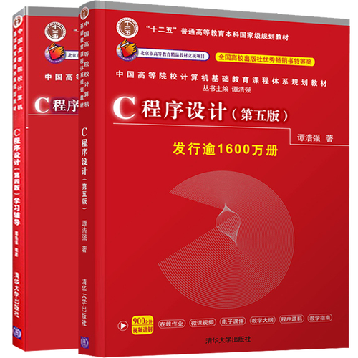

课程教材：
我国著名计算机教育家谭浩强先生编写，清华大学出版社出版发行，中国高等院校计算机基础教育课程体系规划教材——《C程序设计》

Slide 3
★为什么要学习程序设计：
编程语言（programming language），是用来定义计算机程序的形式语言。用来向计算机发出指令。
学习的目的：
了解计算机的工作原理。
了解程序实现控制的基本方式
了解各类数据对象的存储特性以及相关操作方式
掌握编程语言基础应用，为编程做好准备。

Slide 4
C程序设计课程概述
第一章 程序设计和C语言
第二章 算法—程序的灵魂
第三章 最简单的C程序设计 ——顺序程序设计
第四章 选择结构程序设计
第五章 循环结构程序设计
第六章 利用数组处理批量数据
第七章 用函数实现模块化程序设计
第八章 善于利用指针
第九章 用户自己建立数据类型
第十章 对文件输入输出
附加：位运算

Slide 5
第一章 程序设计和C语言
1.1 什么是计算机程序
1.2 什么是计算机语言
1.3 C语言的发展及其特点
1.4 最简单的C程序介绍
1.5 运行C程序的步骤与方法
1.6 程序设计的任务
习题

Slide 6
1.1 什么是计算机程序
程序：就是一组计算机能识别和执行的指令。
每一条指令使计算机执行特定的操作。
一个特定的指令序列用来完成一定的功能。
1.2 什么是计算机语言
计算机语言(Computer Language)：指用于人与计算机之间通讯的语言。是人与计算机之间传递信息的媒介。
由一套规定的数字、字符和语法规划构成，由这些字符和语法规则组成计算机各种指令(或各种语句)。
C语言程序：
#include <stdio.h>
void main()
{
printf(“hello!\n”);
}
PASCAL语言程序：
program exe(input,output);
begin
writeln('hello!');
end.

Slide 7
语言的发展阶段：
低级语言：机器语言和汇编语言完全依赖于机器特性
1、机器语言——二进制语言
例：1011011000000000（加运算）
与人习惯语言差别太大，难学、难写、难记、难检查、难修改、难以推广，极少数专业人员掌握。
2、符号语言——“汇编语言”
例 ADD A B,SUB A B
汇编语言比机器语言简单好记，但仍然难以普及，专业人员使用。
不同型号的计算机语言和汇编语言是互不相同的。
高级语言：语言功能很强，且不依赖于具体机器
很接近人们习惯使用的自然语言和数学语言。例：x=21*3,
三个阶段：（1）非结构化的语言 BASIC，Python,ALGOL等
（2）结构化的语言 QBASIC，C语言,FORTRAN77等
（3）面向对象的语言 C++,Java等

Slide 8
1.3 C语言的发展及其特点
C语言的发展：
1972年Bell实验室在B语言的基础上设计出了C语言，是为了描述和实现UNIX操作系统提供一种工作语言。1973年用C语言改写了UNIX系统。之后风靡全世界。
1983年，美国国家标准协会（ANSI）制定第一个C语言标准草案（83 ANSI C）。
89年，公布完整的C语言标准（ANSI C 或 C89）。
90年，国际标准化组织ISO接受作为国际标准ISO/IEC9899:1990,它和C89基本上相同。
99年，ISO重新对C语言标准进行了修订，增加了一些功能，尤其是C++的一些功能，被称为C99
注意：目前由不同软件公司提供的一些C语言编译系统并未完全实现C99建议的功能，多以C89为基础开发。

Slide 9
C语言是一种中级语言，它的特点是：
（1）语言简洁、紧凑，使用方便、灵活。
C语言一共有 37个关键字，9种控制语句。程序书写形式自由。
（2）运算符丰富，34种 。
（3）数据结构丰富。
  整型、实型、字符型、数组类型、指针类型、结构体类型、共用体类型等，C99又扩充了复数浮点类型、超长整型（long long)和布尔类型(bool)特别是指针类型，能用来实现复杂的数据结构（如表、树、栈等）。
（4） 是完全模块化和结构化的语言
具有结构化的控制语句，实现程序的结构化。
用函数实现程序的模块化。
（5）语法限制不太严格，程序设计自由度大。
（6）C语言允许直接访问物理地址，能进行位操作，能实现汇编语言的大部分功能，可以直接对硬件进行操作。高级语言中的低级语言。
（7）可移植性好。
（8）生成目标代码质量高，程序执行效率高。

Slide 10
C语言中的关键字（37个）：
auto break case char const
continue default do double else
enum extern float for goto
if inline int long register
restrict return short signed sizeof
static struct switch typedef union
unsigned void volatile while _bool
_Complex _Imaginary
C语言的控制语句(9个）：
①if…….else ⑤switch{case…..}
②while ③do…….while ④for
⑥break ⑦continue ⑧return ⑨goto
C语言运算符
（） [ ] –> ． ！ ～ ++ -- - (类型)
* & sizeof * / % + - 《 》
< <= > >= == != & ^ | &&
|| ? : = ，

Slide 11
1.4 最简单的C语言程序
1.4.1 最简单的C语言程序举例
  例1.1 在屏幕上输出“This is a c program.”
  #include <stdio.h>
  int main()
  {
  printf("This is a c program.\n");
  return 0;
  }
  输出:This is a c program.
例1.2 求两个数的和并输出
  #include <stdio.h>
  int main()；
  {
  int a,b,sum;
  a=123, b=456;
  sum=a+b;
  printf("sum is%d\n", sum);
  return 0;
  }
  输出:sum is 579
  //这是编译预处理指令
  //定义主函数
  //函数开始的标志
  //输出所指定的一行信息
  //函数执行完结时返回函数值0
  //函数结束的标志
  //这是编译预处理指令
  //定义主函数
  //函数开始的标志
  //本行是程序的声明部分，定义a,b,sum为整型变量
  //对变量a,b赋值
  //进行a+b的运算，并把结果存放在变量sum中
  //输出结果
  //函数执行完结时返回函数值0
  //函数结束的标志

Slide 12
例：1.3 求两个数中的较大值
#include <stdio.h>
//主函数的定义
int main()
{
int max(int x,int y);
int a,b,c;
scanf("%d,%d",&a,&b);
c=max(a,b);
printf("max=%d",c);
return 0;
}
//求两个数的的较大值的函数定义
int max(int x,int y)
{
int z;
if(x>y) z=x;
else z=y;
return(z);
}
  //定义主函数
  //函数开始的标志
  //对被调用函数max的声明
  //本行是程序的声明部分，定义a,b,c为整型变量（实际参数）
  //输入变量a,b的值
  //调用max函数，将得到的值赋结C
  //输出C的值
  //函数执行完结时返回函数值0
  //函数结束的标志
  //定义max函数,函数值为整型，形式参数x和y为整型
  //max函数开始的标志
  //本行是max函数的声明部分，定义变量z为整型
  //若x>y成立 将x的值赋值给z
  //否则将y的值赋值给z
  //将z的值作为max函数的值，返回到调用max函数的位置
  //函数结束的标志

Slide 13
1.4.2 C语言程序的结构：
通过以上几个程序例子，可以看到一个C语言程序的结构有几下特点：
（1）一个程序由一个或多个源程序文件组成。
在一个源程序文件中可以包括3个部分：
①预处理指令。如#include <stdio.h> #define等
②全局声明。
③函数定义。
（2）函数是C程序的主要组成部分。
（3）一个函数包括两个部分。
①函数首部
②函数体：声明部分：定义在本函数中所用到的变量
执行部分：对本函数所调用函数进行声明
（4）程序总是从main函数开始执行
（5）程序中要求计算机完成的操作是由函数中C语句完成的
（6）在每个数据声明和语句的最后必须有一个分号
（7）C语言本身不提供输入输出语句
（8）程序应当包含注释

Slide 14
1.4.2 C语言程序的结构：
源程序文件1
预处理命令
全局声明（函数、变量）
函数的定义
源程序文件2
源程序文件n
……
C程序的功能都是由函数来实现的。 函数是C程序的基本单位
  C语言的源程序中可以包含一个或多个函数，若只有一个函数，则只能是main函数。
  若由多个函数构成，则只能有一个main函数，其它函数均为用户自己定义的函数或库函数。
函数的结构：由两部分组成:函数首部和函数体，函数体包括变量定义和执行部分。 C程序总是从main函数开始执行，与位置无关，并以main函数结束程序运行结束
书写格式自由。
必须以“；”结束，；是c语句的必要组成部分
没有输入输出语句，由库函数完成。
程序可以包含注释 /*…….*/注释 //单行注释

Slide 15
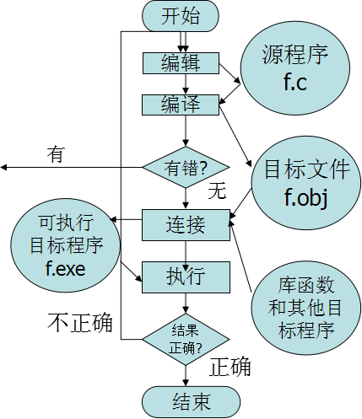
1.5运行 C程序的步骤与方法
（1）上机输入和编辑源程序
（2）对源程序进行编译:
预编译（预处理指令）+正式编译（查错、转化二进制）
（3）进行连接处理:多个目标文件+库函数
（4）运行科执行程序，得到运行结果
源程序 .C
目标程序 .OBJ
可执行程序 .exe
编译程序 Turbo C
编辑、编译、连接、运行
连接程序

Slide 16
1.6 程序设计任务
程序设计是指从确定任务到得到结果、写出文档的全过程。
分以下几个工作阶段：
1、问题分析
2、设计算法
3、编写程序
4、对源程序进行编辑、编译和连接
5、运行程序，分析结果
6、编写程序文档

Slide 17
习题
1.什么是程序？什么是程序设计？
2.为什么需要计算机语言？高级语言有哪些特点？
3.编写一个C程序，运行时输出
*******************
Hello Word！
*******************
4.编写一个C程序，运行时输出以下图形：
*****
*****
*****
*****
5.编写一个C程序，运行时输入a，b，c三个值，输出其中值最大者。

Slide 18
  第四题：
  #include <stdio.h>
  int main()
  {
  printf(" *******************\n\n");
  printf(" Hello Word！\n\n");
  printf(" *******************\n");
  return 0;
  }
第五题
#include <stdio.h>
int main()
{
int max(int x,int y, int z);
int a,b,c,d;
printf("please input a,b,c:\n");
scanf("%d,%d,%d",&a,&b,&c);
d=max(a,b,c);
printf(" the largest number max=%d",d);
return 0;
}
int max(int x,int y,int z)
{
int f;
f=x;
if(f<y) f=y;
if(f<z) f=z;
return(f);
}
第五题
#include <stdio.h>
int main()
{
int a,b,c,max;
printf("please input a,b,c:\n");
scanf("%d,%d,%d",&a,&b,&c);
max=a;
if(max<b) max=b;
if(max<c) max=c;
printf("the largest number is %d\n",max);
return 0;
}

Slide 19
第二章 算法—程序的灵魂
2.1 程序=算法+数据结构
2.2 什么是算法
2.3 简单的算法举例
2.4 算法的特性
2.5 怎样表示一个算法
2.6 结构化程序设计方法
习题

Slide 20
2.1 程序=算法+数据结构
程序主要包括两个信息
（1）对数据的描述。在程序中要指定用到哪些数据，以及数据的类型和数据的组织形式，这就是数据结构。
（2）对操作的描述。要求计算机操作的步骤，这也就是算法。
2.2 什么是算法
算法：为解决一个问题而采取的方法和步骤
是指解题方案的准确而完整的描述。
分为：
1、数值运算算法：（比较成熟）
数值求解，例：求函数的定积分，方程的根等
2、非数值运算算法：（参考已有成熟案例重新设计）
事务管理，如：图书检索，学生信息管理，姓名排序等

Slide 21
2.3 简单的算法举例
例2.1：求1×2×3×…×n n！
原始方法：
步骤1：先求1乘以2，得到结果2.
步骤2：将步骤1得到的乘积2再乘以3，得到结果6。
步骤3：将6再乘以4，得到24。
步骤4：将24再乘以5得到120
。。。
算法改写如下：
被乘数:p 乘数: i
S1:1=>p,2=>i
S2:p*i=>p
S3:i+1=>i
S4:如果i<=n，返回s2继续执行，否则输出p，算法结束
最后p中的值就是运算的结果
如果题目改为：求1×3×5×7×9×11

Slide 22
2.3 简单的算法举例
如果题目改为：求1×3×5×7×9×11
被乘数:p 乘数: i
S1:1=>p,3=>i
S2:p*i=>p
S3:i+2=>i
S4:如果i<=11，返回s2继续执行，否则算法结束.
S4也可以改写成：
S4：如果i>11，算法结束，否则返回S2。
思考？
S4:如果i<11，返回s2继续执行，否则算法结束。

Slide 23
2.3 简单的算法举例
例2.2：有50个学生,要求输出成绩在80分以上的学生的学号和成绩。
原始方法：步骤太多，繁琐，最好能找到简明的表示方法。
算法改写如下：
计数：i 学号n_{i} 成绩：g_{i}
S1:1 =>i
S2:如果 g_{i}≥80 则输出n_{i},g_{i};否则不输出
S3:i+1 => i
S4:i≤50,返回s2,继续执行；否则算法结束；

Slide 24
2.3 简单的算法举例
例2.3 判断1500-2500年中某一年是否闰年？
分析条件：
①能被4整除，但不能被100整除，如1992,2004,2020年等是闰年，而1900，2100年不是闰年。
②能被100整除又能被400整除，如1600，2000年是闰年。
某年y，算法表示如下：
S1：1500 => y
S2:若y不能被4整除，则输出y“不是闰年”，转到S6。
S3:若y能被4整除，不能被100整除，则输出y“是闰年”，转到S6
S4:若y能被100整除，又能被400整除，输出y”是闰年”，转到S6
S5:输出y“不是闰年”，转到S6
S6：y+1=> y
S7:当y≤2500时，返回S2继续执行，否则算法结束。
思考？步骤S5中包括哪些年份？1900年。。。

Slide 25
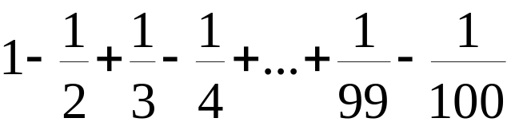
2.3 简单的算法举例
例2.4 求 的运算结果。
分析：①第一项的分子和分母都是1，
②第二项的分母是2，之后每一项分母是前一项分母+1，
③后一项与前一项的运算符相反，加减交替。
deno （ denominator ）当前项分母；
sign当前处理的项前面的数值符号；
term当前项的值；
sum当前各项的累加和，
算法表示如下：
s1:sign=1
s2:sum=1
s3:deno=2
s4:sign=(-1)*sign（第二项）（第三项）
s5:term=sign*(1/deno)（-1/2）（+1/3）
s6:sum=sum+term（第二项+第一项）
s7:deno=deno+1
s8:若deno<=100返回s4；否则算法结束

Slide 26
2.3 简单的算法举例
例2.5:对一个大于或等于3的正整数，判断它是不是一个素数。
分析：所谓素数是指除了1和该数本身之外，不能被其它任何整数整除的数。例如，13是素数，因为它不能被2,3,4…12整除。
判断一个数n是否为素数：将n做为被除数，将2至（n-1）间的整数做为除数，如果都不能被整除，则n为素数。
算法如下：
s1：输入n的值
s2：2=>i（i作为除数）
s3：n被i除，得余数r
s4：如果r=0，表示n能被i整除，输出“n不是素数”，算法结束，否则执行s5
s5：i+1
s6：如果i≤n-1，返回s3,否则输出“n是素数”，算法结束

Slide 27
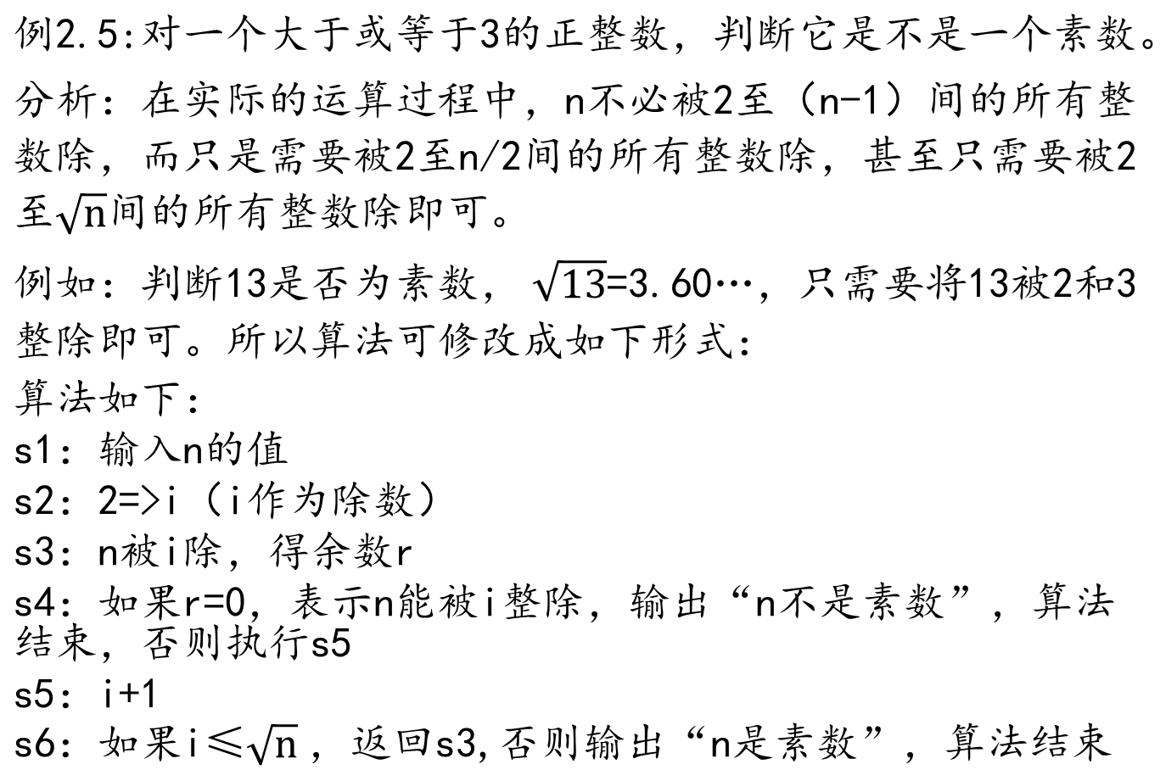
2.3 简单的算法举例

Slide 28
2.4 算法的特性
有穷性 （合理的范围内结束）
确定性（明确，不能有二意性）
有零个或多个输入（必要的信息输入）
有一个或多个输出（执行的结果）
有效性 （有效的执行）

Slide 29
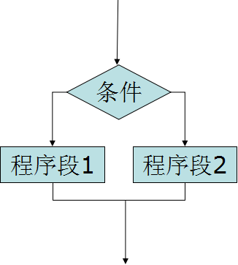
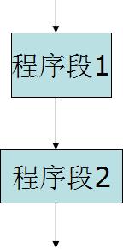
2.5 怎样表示一个算法
常用表示算法的方法：自然语言、传统流程图、结构化流程图、伪代码等。
自然语言：用日常语言描述问题解决方法
传统流程图：直观形象，易于理解。
起止框
输入输出框
判断框
处理框
或
注释框
流程线
连接点
1
Y
N
Y
N
1

Slide 30
用流程图表示一个算法
例2.6：求1×2×3×…×n
开始
1=>p
算法改写如下：
被乘数:p 乘数: i
S1:1=>p,2=>i
S2:p*i=>p
S3:i+1=>i
S4:如果i<=n，返回s2继续执行，否则输出p，算法结束
2=>i
p*i=>p
i+1=>i
Y
i<=n
N
输出p
结束

Slide 31
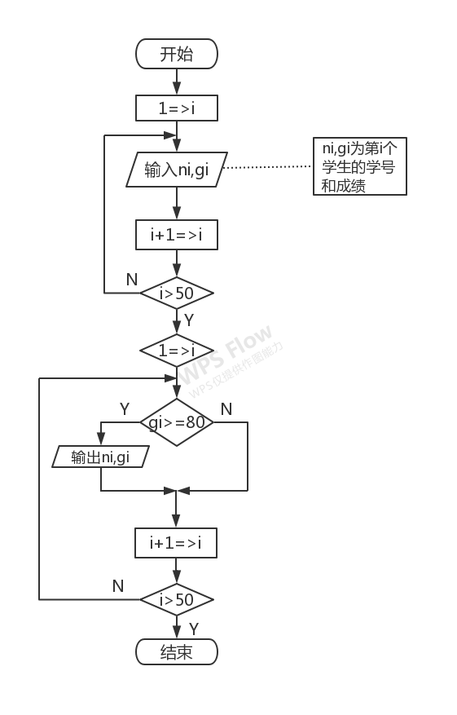
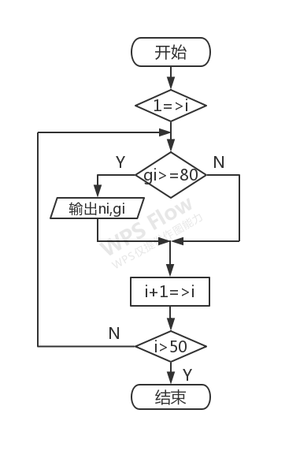
用流程图表示一个算法
例2.7：例2.2用流程图表示，有50个学生，要求输出成绩80分以上的学生的学号和成绩

Slide 32
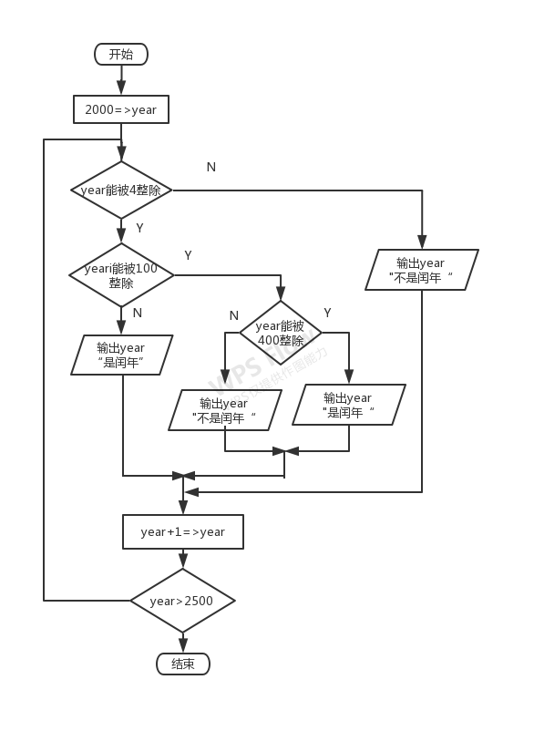
用流程图表示一个算法
例2.8 判断2000-2500年中某一年是否闰年？
S1：2000 => y
S2:若y不能被4整除，则输出y“不是闰年”，转到S6。
S3:若y能被4整除，不能被100整除，则输出y“是闰年”，转到S6
S4:若y能被100整除，又能被400整除，输出y”是闰年”，转到S6
S5:输出y“不是闰年”，转到S6
S6：y+1=> y
S7:当y≤2500时，返回S2继续执行，否则算法结束。

Slide 33
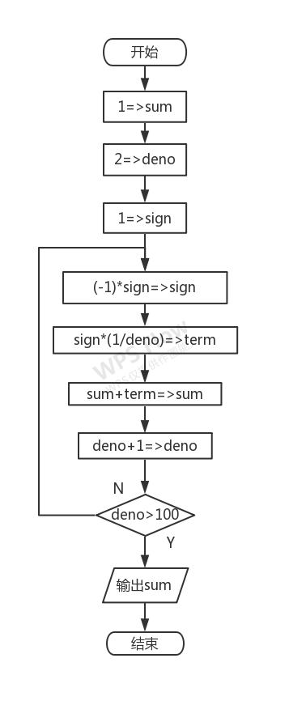
用流程图表示一个算法
例2.9 求 的运算结构。
deno （ denominator ）当前项分母；
sign当前处理的项前面的数值符号；
term当前项的值；
sum当前各项的累加和，
算法表示如下：
s1:sign=1
s2:sum=1
s3:deno=2
s4:sign=(-1)*sign
s5:term=sign*(1/deno)
s6:sum=sum+term
s7:deno=deno+1
s8:若deno<=100返回s4；否则算法结束

Slide 34
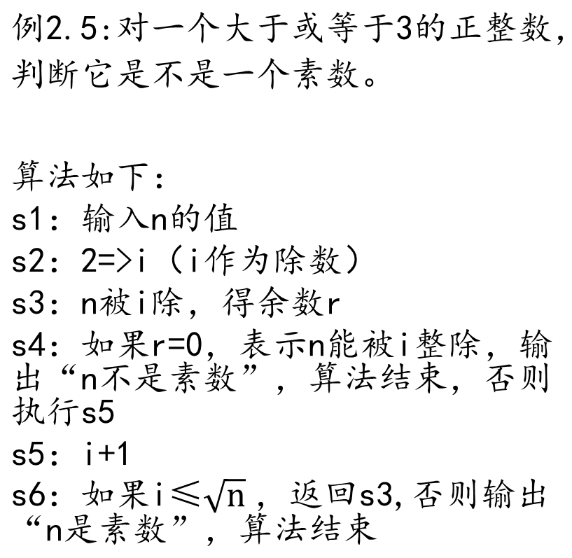
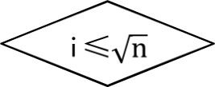
用流程图表示一个算法
开始
输入n
2=>i
n/i的余数=>r
r=0？
Y
N
i+1=>i
输出“n不是素数”
Y
N
输出“n是素数”
结束

Slide 35
三种基本结构及其流程图
1.传统流程图的弊端：难以阅读、难以修改
2.三种基本结构
(1)顺序结构
(2)选择结构
a
a
Y
N
b
b

Slide 36
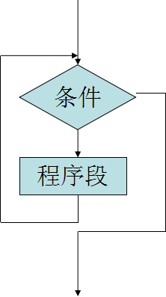
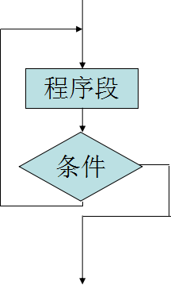
三种基本结构及其流程图
(3)循环结构：
①当型（while型）循环结构：
②直到型（until型）循环结构：
a
不成立
成立
b
a
成立
不成立
b

Slide 37
三种基本结构及其流程图
以上三种结构有如下共同点：
（1）只有一个入口
（2）只有一个出口
（3）结构内的每一部分都有机会被执行到
（4）结构内不存在死循环
由以上三种基本结构顺序组成的算法结构，可以解决任何复杂的问题。
其实，基本结构并不一定只限于上面三种情况，只要具有上述4个特征的都可以作为基本结构。
i+1=>i
i+1=>i
i<=n
i*p=>p

Slide 38
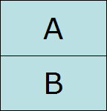
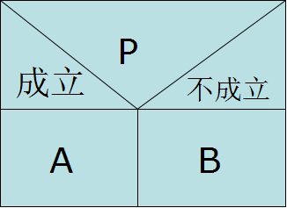
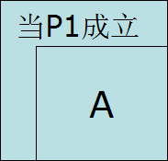
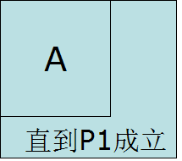
用N-S流程图表示算法
完全去掉了带箭头的流程线，全部算法写在了一个矩形框内。
顺序结构
选择结构
循环结构
当型循环结构
直到型循环结构
例2.11：求1×2×3×…×n,算法用N-S流程图表示。
1=>p
2=>i
P*i=>p
i+1=>i
直到i>n
输出p

Slide 39
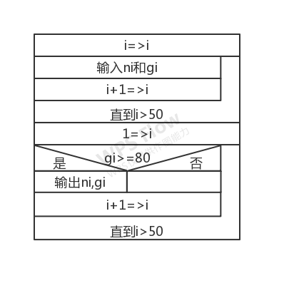
用N-S流程图表示算法
例2.12：例2.2用N-S流程图表示，有50个学生，要求输出成绩80分以上的学生的学号和成绩,
1=>i

Slide 40
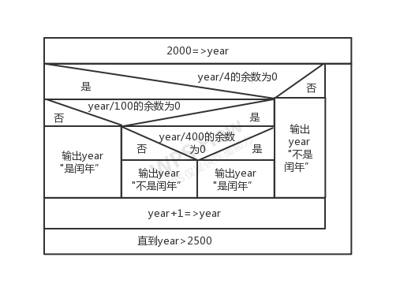
用N-S流程图表示算法
例2.13：将例2.3判定闰年的算法用N-S流程图表示。

Slide 41
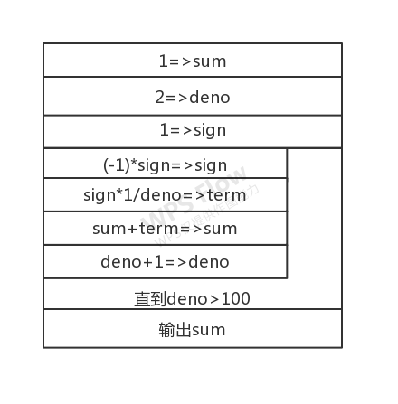
用N-S流程图表示算法
例2.14 将例2.4的算法用N-S流程图表示，求
deno （ denominator ）当前项分母；
sign当前处理的项前面的数值符号；
term当前项的值；
sum当前各项的累加和，

Slide 42
用伪代码表示算法
例2.15：求5！用伪代码表示算法。
begin (算法开始)
1=>p
2=>i
while i≤5
{
p*i=>p
i+1=>i
}
print p
end (算法结束)
本算法采用当型循环，while是“当”的意思，表示当i≤5时执行循环体，即花括号内的操作。

Slide 43
用伪代码表示算法
例2.16：求 用伪代码表示算法。
begin
1=>sum
2=>deno
1=>sign
while deno≤100
{
（-1）*sign=>sign
sign*1/deno=>term
sum+term=>sum
deno+1=>deno
}
print sum
end
deno （ denominator ）当前项分母；
sign当前处理的项前面的数值符号；
term当前项的值；
sum当前各项的累加和，

Slide 44
用计算机语言表示算法
例2.17：用C语言表示5!
#include <stdio.h>
int main()
{
int i,p;
p=1;
i=2;
while(i<=5)
{
p=p*i;
i=i+1;
}
printf("%d\n",p );
return 0;
}
begin
1=>p
2=>I
while i≤5
{
p*i=>p
i+1=>i
}
print t
end

Slide 45
用计算机语言表示算法
例2.18：求 的算法，用C语言表示。
sign当前处理的项前面的数值符号
term当前项的值
sum当前各项的累加和
deno当前项分母
#include<stdio.h>
int main()
{
int sign=1;
double deno=2.0,sum=1.0,term;
while (deno<=100)
{
sign=-sign;
term=sign/deno;
sum=sum+term;
deno=deno+1;
}
printf(“%f\n”,sum);
return 0;
}
begin
1=>sum
2=>deno
1=>sign
while deno≤100
{
（-1）*sign=>sign
sign*1/deno=>term
sum+term =>sum
deno+1 =>deno
}
print sum
end

Slide 46
2.6 结构化程序设计方法
实现结构化程序设计方法的基本思想是：
程序的算法都要用三种基本结构的组合来实现。
这三种基本结构是：顺序结构、选择结构和循环结构
这三种结构都具有一个入口和一个出口。
要求限制无条件转移语句（即goto语句）的使用
结构化程序设计的可以概括为以下四个步骤：
至顶向下
逐步细化
模块化设计
结构化编码

Slide 47
练习：
1.以下叙述中正确的是( C )
C语言比其他语言高级
C语言可以不用编译就能被计算机识别执行
C语言以接近英语国家的自然语言和数学语言作为语言的表达形式
C语言出现的最晚,具有其他语言的一切优点
2. 用C语言编写的代码程序( B )
A)可立即执行
B)是一个源程序
C)经过编译即可执行
D)经过编译解释才可执行
3.在一个C程序中( B )
main()函数必须出现在所有函数之前
main()函数可以在任何地方出现
main()函数必须出现在所有函数之后
main()函数必须出现在固定位置

Slide 48
练习：
4. 以下叙述中正确的是( A )
C语言程序中注释部分可以出现在程序中任意合适的地方
花括号“{”和“}”只能作为函数体的定界符
构成C语言程序的基本单位是函数,所有函数名都可以由用户命名
分号是C语言语句之间的分隔符,不是语句的一部分
5. C语言中结构化程序设计的3种基本结构是( A )
A)顺序、选择、循环结构 B) if,switch,break
C)for,while, do while D)if,for,continue
6. 结构化程序由3种基本结构组成，3种基本结构组成的算法( C )
可以完成任何复杂的任务
只能完成部分复杂的任务
只能完成符合结构化的任务
只能完成一些简单的任务

Slide 49
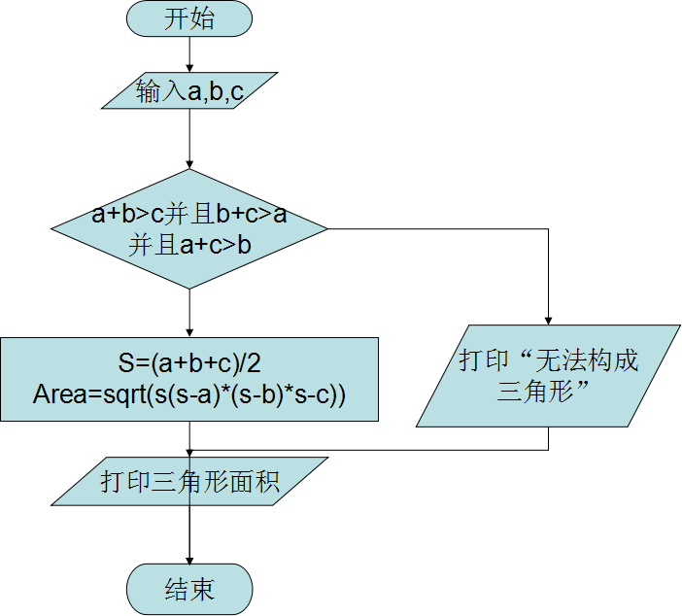
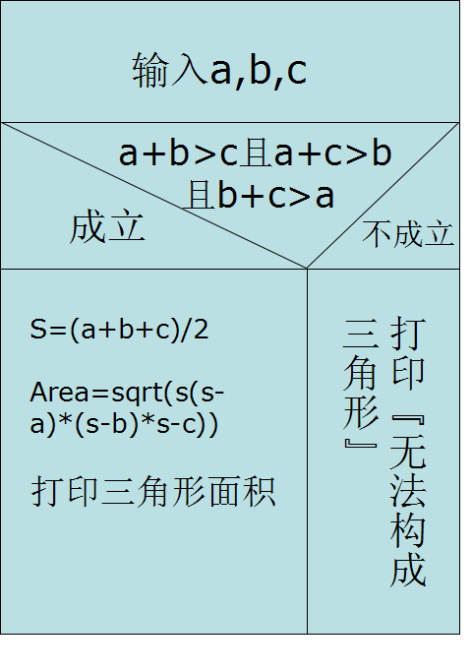
7：已知三角形三条边，求三角形的面积,三种算法描述方法
给a,b,c赋值
if((a+b>c)&&(a+c>b)&&(b+c)>a))
{
S=(a+b+c)/2;
Area=sqrt(s(s-a)(s-b)(s-c));
printf Area;
}
else
print(“不构成三角形”)

